Slide 1
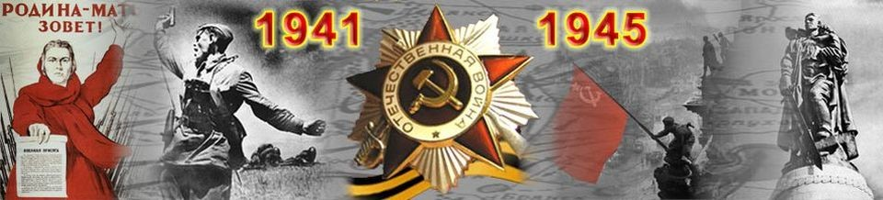
ВЕЛИКАЯ ПОБЕДА !
Урок посвящается Победе
советского народа в
Великой Отечественной войне

Slide 2

«Вспомним всех поимённо, горем вспомним своим... Это нужно - не мёртвым! Это надо - живым!»

Slide 3
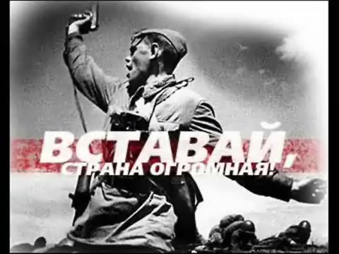

Slide 4
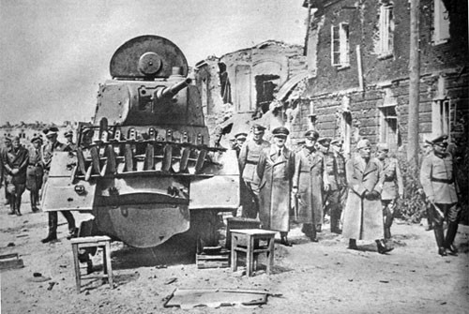
План нападения на СССР был утвержден Гитлером 18 декабря 1940 года. Он был рассчитан на молниеносную войну и предполагал разгром вооруженных сил СССР.

Slide 5
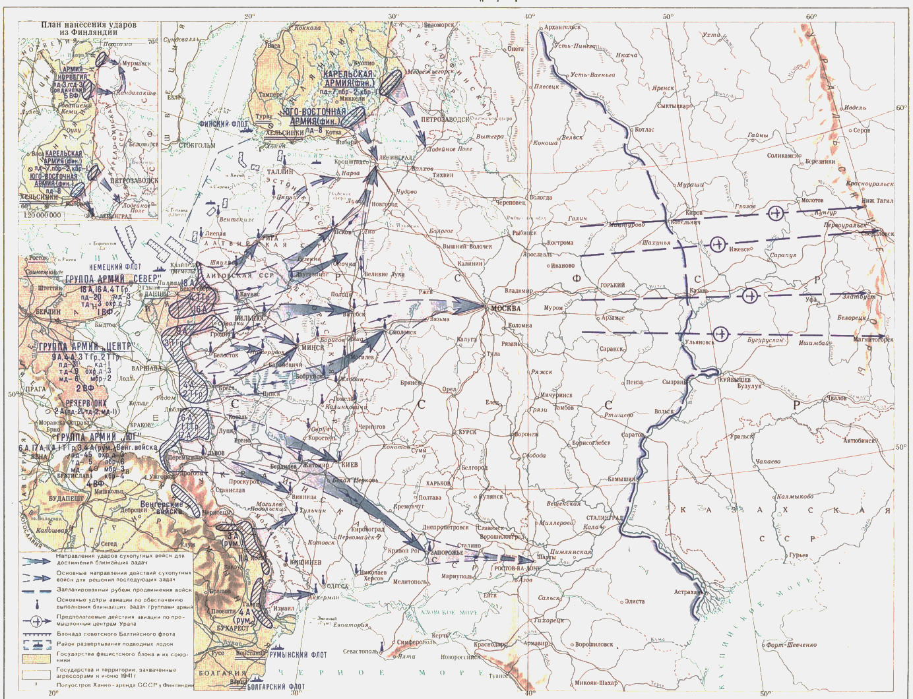
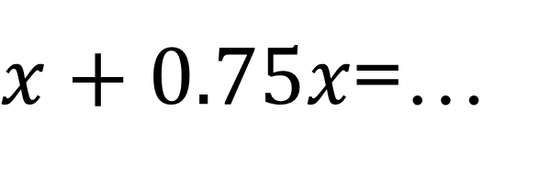



Упростите выражение
$x+0.75x$=…
$$0.85x$$
$$0.76x$$
$$1.75x$$

Slide 6
Б Б

Slide 7




Вычислите
$$\frac{2}{3} от 1212$$
$$132$$
$$808$$
$$1818$$

Slide 8
БА БА А

Slide 9
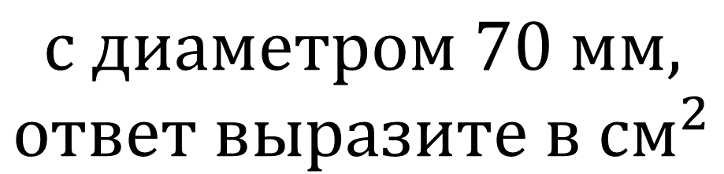



Найдите площадь круга
$$с диаметром 70 мм,$$
$$ответ выразите в {см}^{2}$$
$$49π$$
$$1225π$$
$$12.25π$$

Slide 10
БАРБАР А

Slide 11



Какой процент
$$число 70 составляет от 700?$$
$$10\%$$
$$1\%$$
$$7\%$$

Slide 12
БАРБАРО А

Slide 13
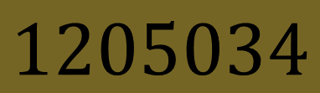


Какое число делится на 4
$$12541$$
$$547436$$
$$1205034$$

Slide 14
БАРБАРОССА

Slide 15
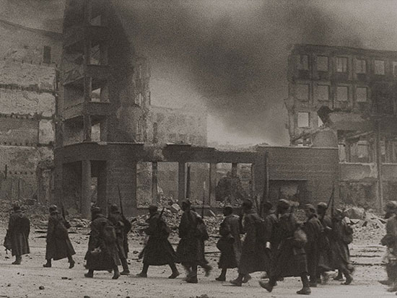
Первые потери
Уже в первый день немецкая авиация разбомбила……
аэродромов
и уничтожила на земле
и в воздухе…….
советских самолетов.

Slide 16
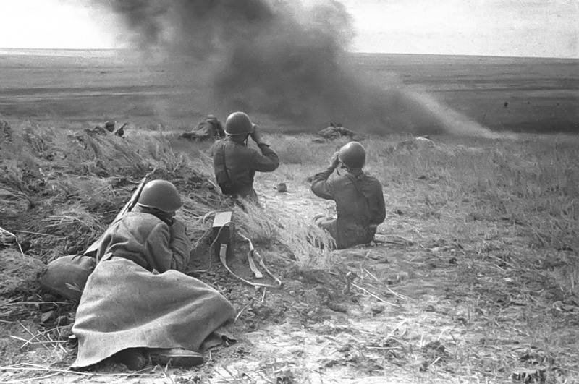
Первые потери
Аэродромов:
(-12,5)(-8):2,5+26 =
Самолетов:
(-35)² + (-65) =

Slide 17
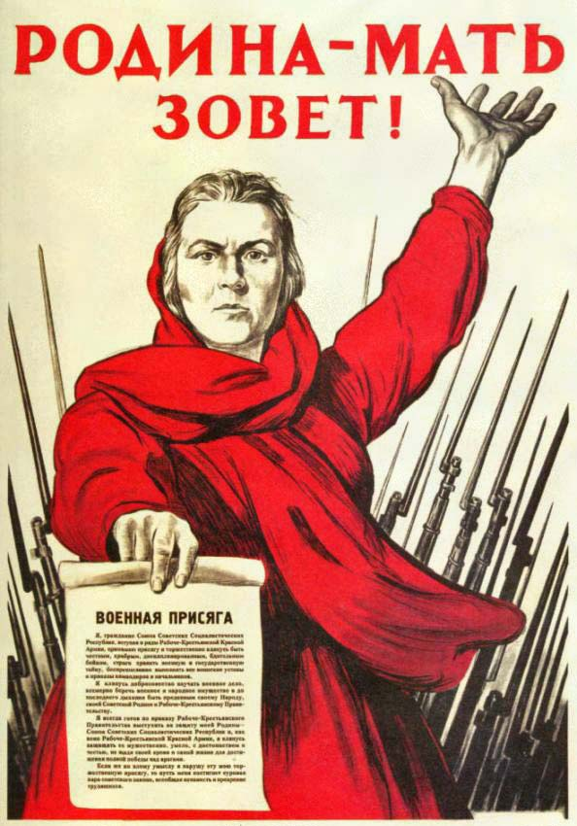
Нет!- сказали мы фашистам
«И от моря и до моря
Поднялись большевики,
И от моря и до моря
Встали русские полки.
Встали, с русскими едины,
Белорусы, латыши,
Люди вольной Украины,
И армяне, и грузины,
Молдаване, чуваши -
Все советские народы
Против общего врага,
Все, кому мила свобода
И Россия дорога!»
Сергей Михалков

Slide 18

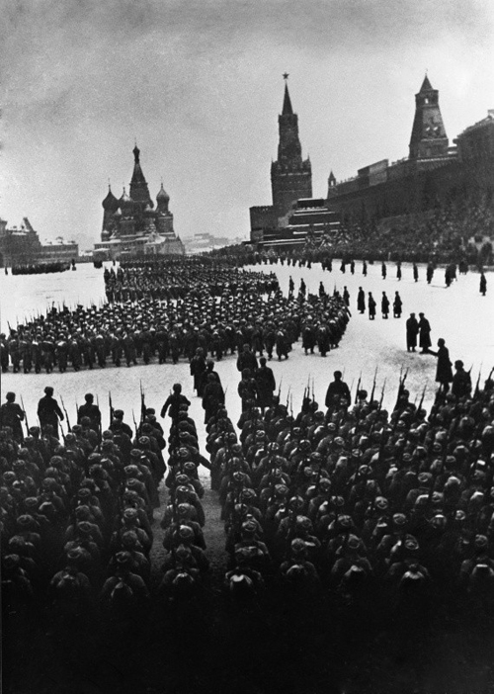
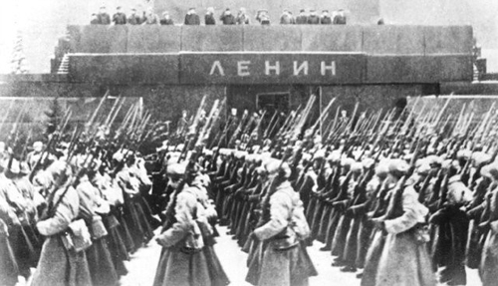
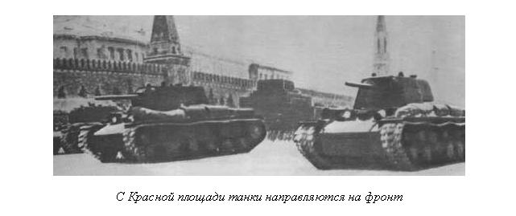
Начальный период
22 июня 1941-18 ноября 1942

Slide 19
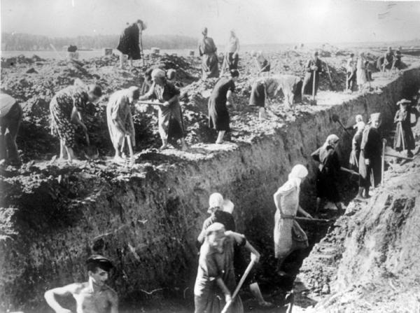
Реши задачу
Оборона занимает прямоугольный участок. Одна сторона составляет 75% от другой - переднего края обороны. Периметр участка равен 70 км. Определите площадь переднего края обороны, если она составляет 2/3 от площади всего участка.

Slide 20

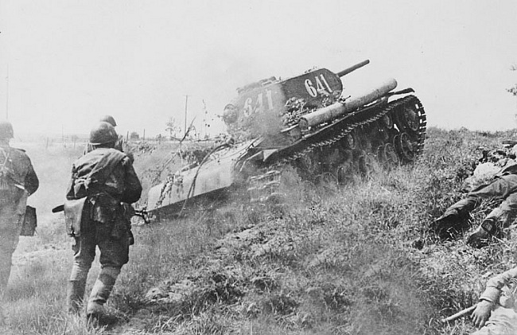
Период коренного перелома
19 ноября 1942- конец 1943 года

Slide 21
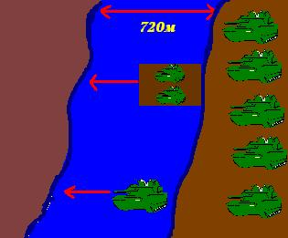
Реши задачу
Для переправы 80 танков через реку шириной 720 м имеется одно переправочное средство. Продолжительность одного рейса 15 мин, обратно возвращается пустым за 5 мин. Одновременно переправляются 2 танка. Часть танков можно переправить по трассе под водой. Скорость движения под водой 72 м/мин. Определить время, за которое все танки будут на другом берегу.

Slide 22
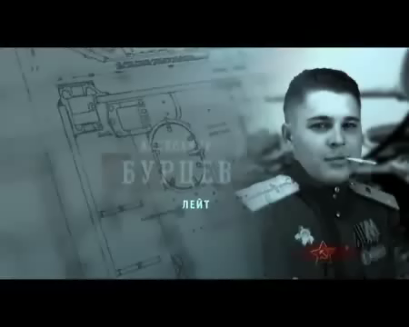

Slide 23
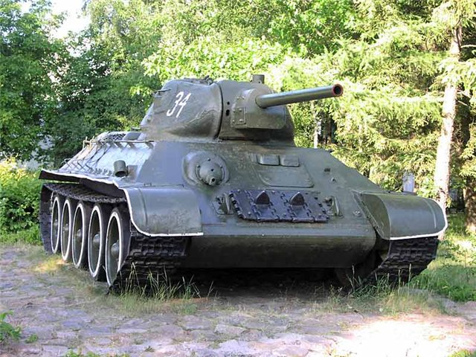
Танк Т-34
Калибр пушки танка
Т-34 равен 76 мм.
Определите какую площадь поперечного сечения (в кв.см) не должен превосходить снаряд.
(Π=3, ответ округлите до единиц)

Slide 24
Реши задачу
Во время боя командир отправил 0,4 всех своих солдат на переднюю линию боя, а остальных солдат разделил на два отряда для обороны левого и правого флангов. На левом фланге было в 5 раз больше солдат, чем на правом. Сколько солдат было на правом и сколько на левом фланге, если всего у командира в подчинении было 800 солдат? Какой процент солдат находился на левом и какой процент на правом флангах от общего количества солдат?

Slide 25

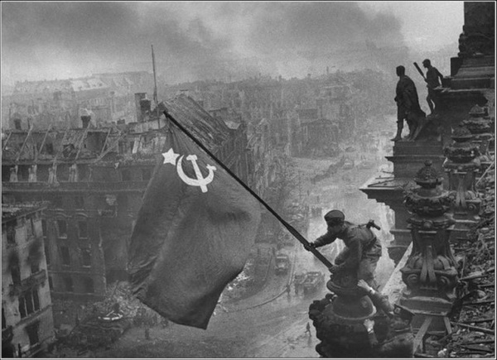
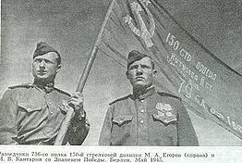
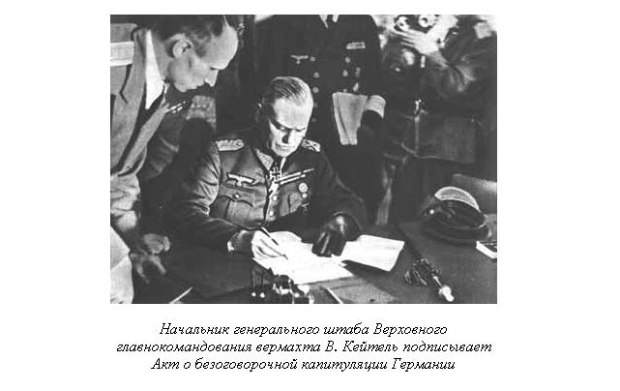
Период освобождения от агрессора и разгрома фашистской Германии
1944 год- 9 мая 1945 года

Slide 26
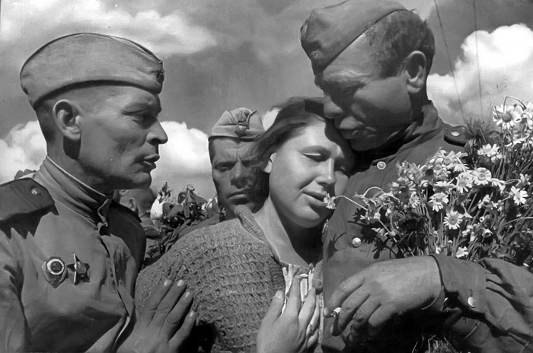
Потери в Великой Отечественной войне
…дней длилась Великая Отечественная война. Было разрушено и сожжено… городов и поселков, свыше…тысяч сел и деревень нашей Родины.
Разрушено … фабрик и заводов, …тысячи школ, …высших учебных заведения. Около …миллионов жизней советских людей унесла война. Если за каждого погибшего во второй мировой войне объявить минуту молчания, мир молчал бы… лет.

Slide 27
Потери в Великой Отечественной войне
1418 дней длилась Великая Отечественная война. Было разрушено и сожжено 1710 городов и поселков, свыше 70 тысяч сел и деревень нашей Родины.
Разрушено 32000 фабрик и заводов, 84 тысячи школ, 334 высших учебных заведения. Около 26,5 миллионов жизней советских людей унесла война. Если за каждого погибшего во второй мировой войне объявить минуту молчания, мир молчал бы 50 лет.

Slide 28
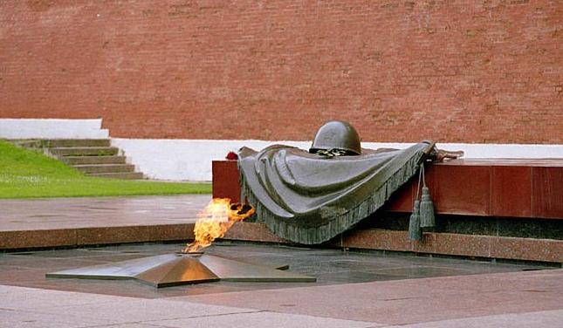
Никто не забыт, ничто не забыто!
Помните!
Через века,
через года,-
помните!
О тех,
кто уже не придёт
никогда,-
помните!

Slide 29
